Slide 1


PRÉSENTATION DU PROJET D’EXAMEN
Développeur Web et Web Mobile - niveau 5

Slide 2


INTRODUCTION
1
Présentation du projet
2
Fonctionnalités et technologies utilisées
3
Gestion de projet
4
Modèle Logique de Données
5
Maquette et choix ux / ui
6
Architecture logicielle
7
Sécurité

Slide 3


1
PROJET
Origine
Benchmark

Slide 4

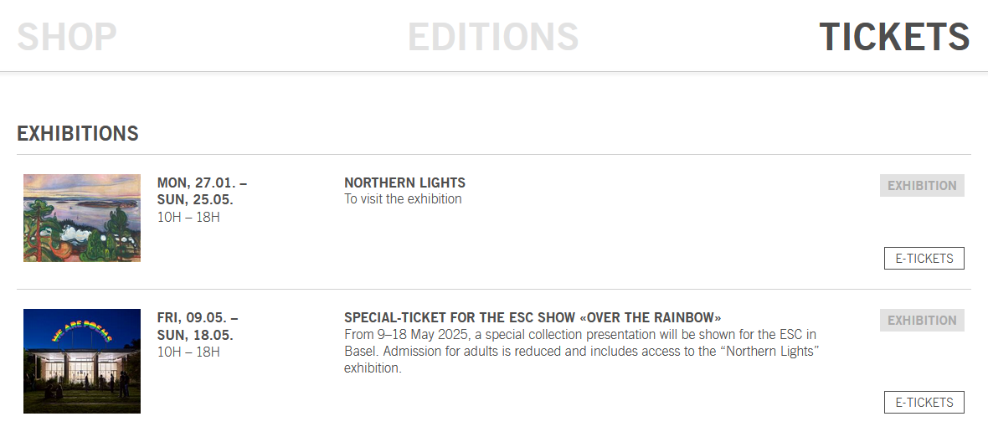


Slide 5

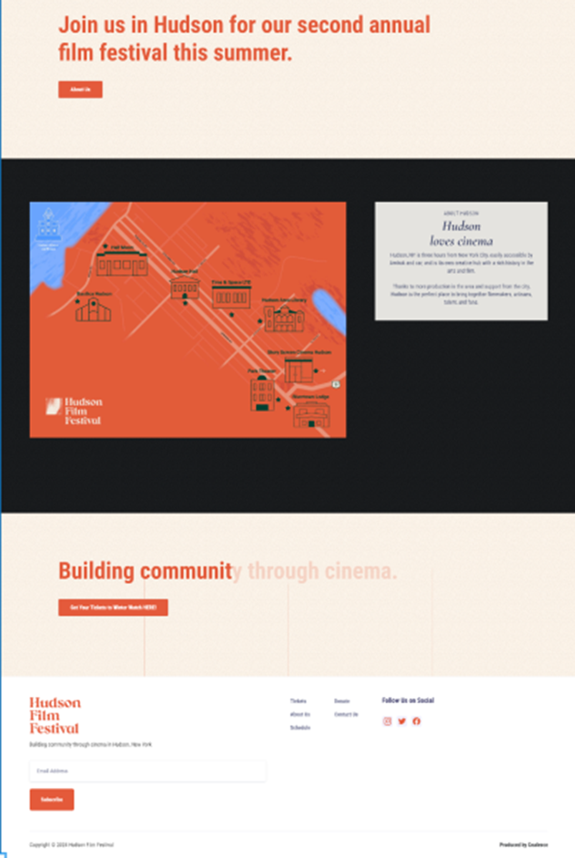

Slide 6


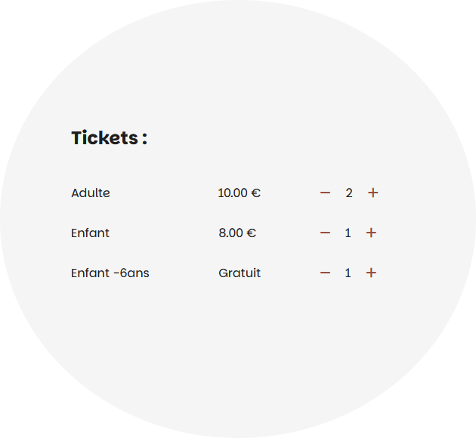
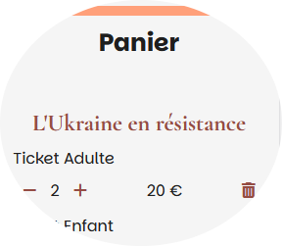
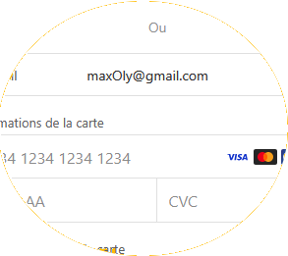
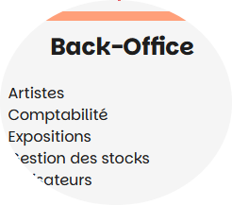



2
Fonctionnalités et technologies
Gestion des expositions dynamiques
Commande
Panier
Paiement
Back-office

Slide 7
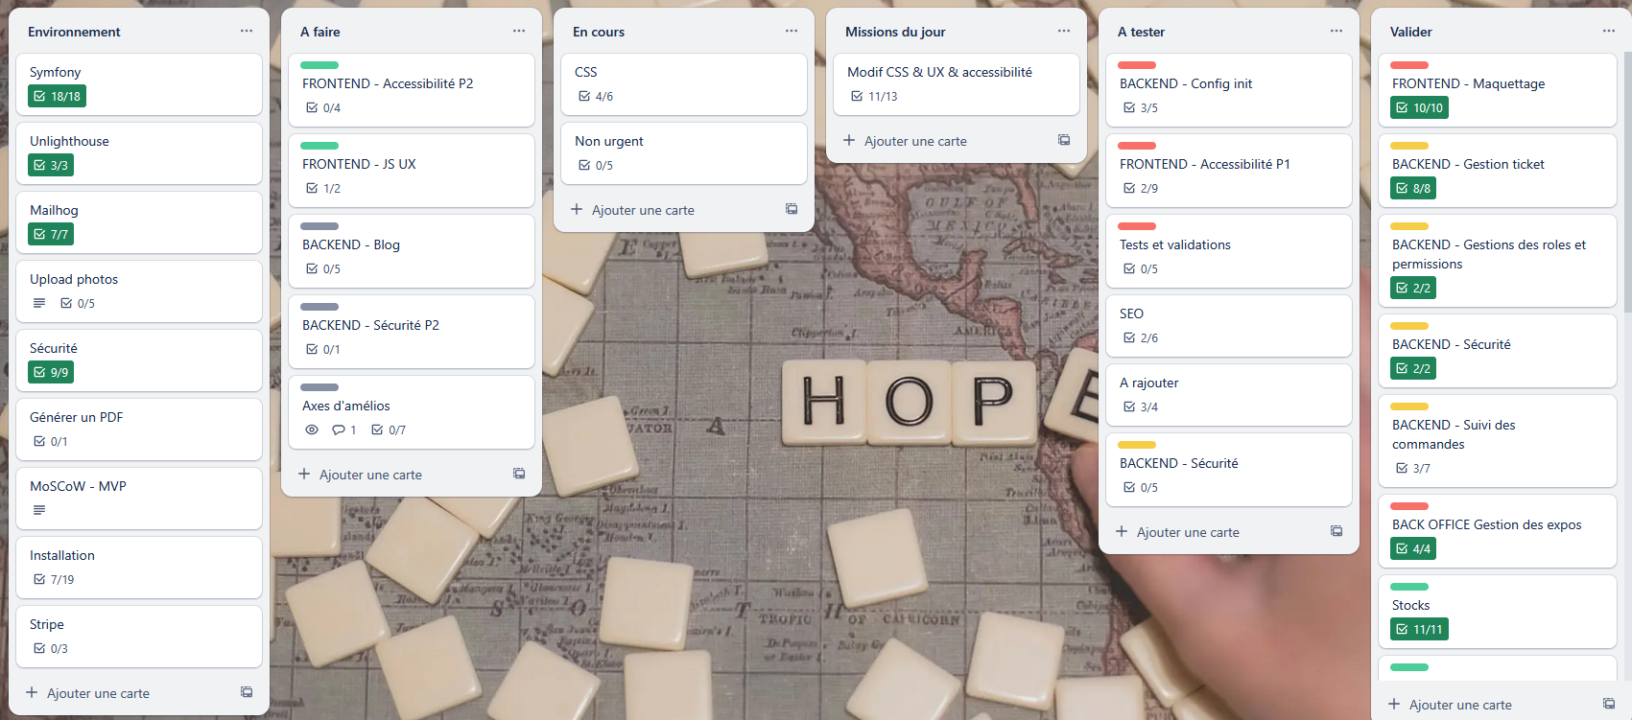
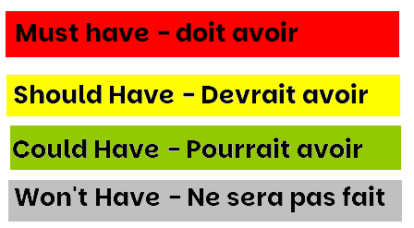
3
Gestion de projet

Slide 8
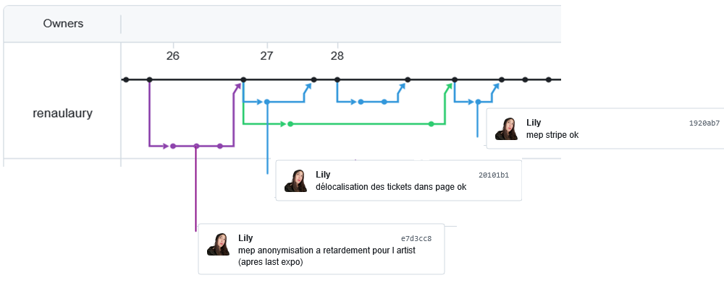
Github
2

Slide 9
4
Maquette et choix UX / UI
Mockup
User Experience
User Interface
SEO

Slide 10
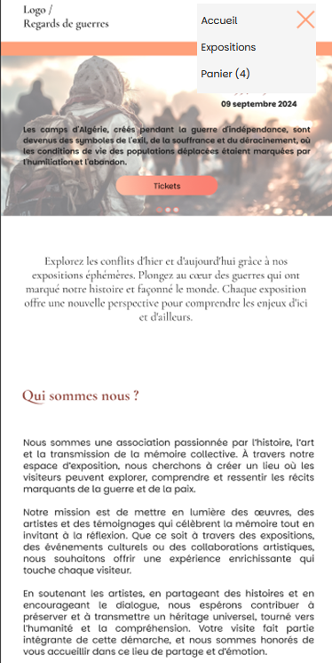

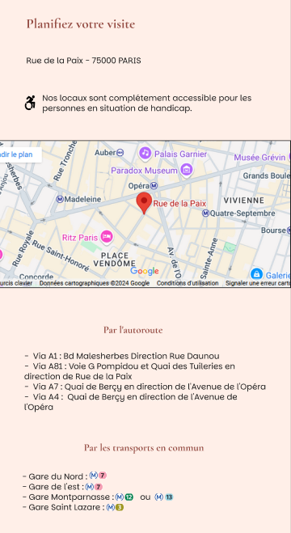

Mockup – User Experience
4

Slide 11
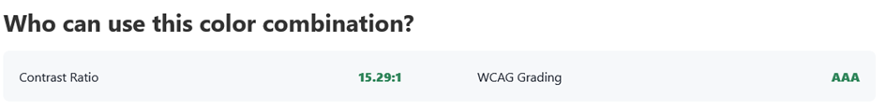
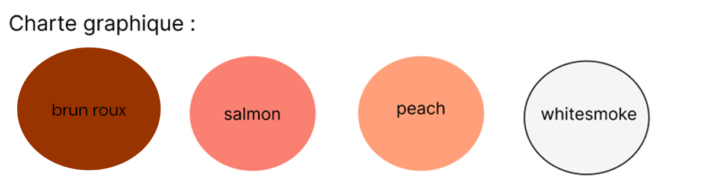
User Interface
4
WhoCanUse

Slide 12
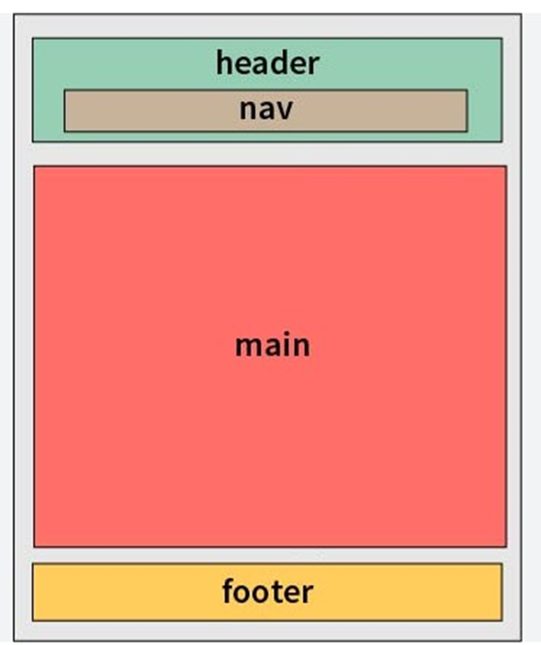
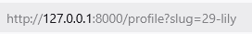
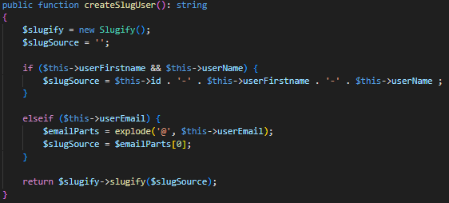
Search Engin Optimization
4

Slide 13
Search Engin Optimization
4
Whocanuse et Unlighthouse ?

Slide 14
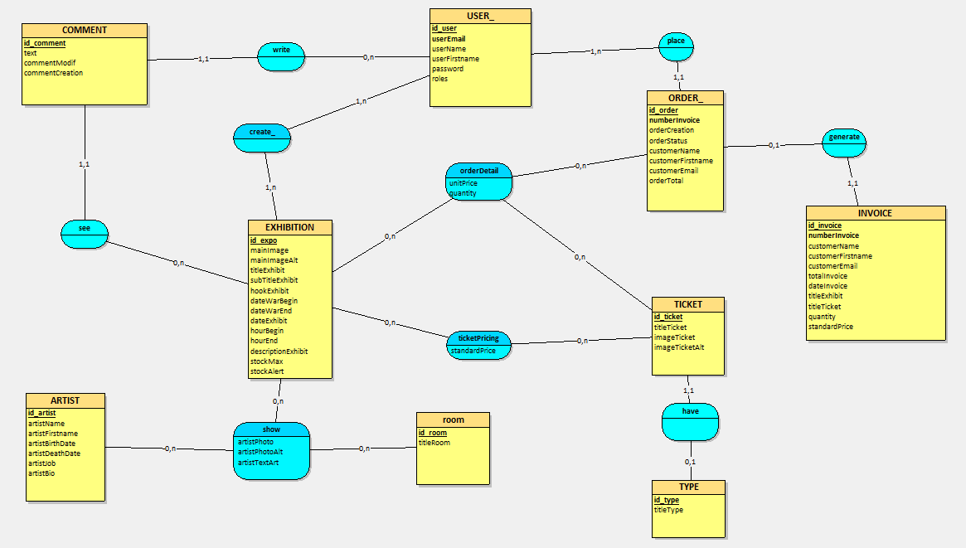
Modèle Conceptuel de Données
5

Slide 15
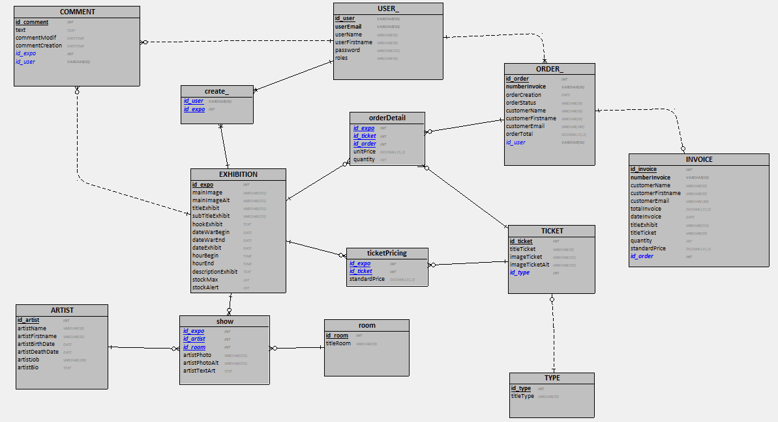
Modèle Logique de Données
5

Slide 16
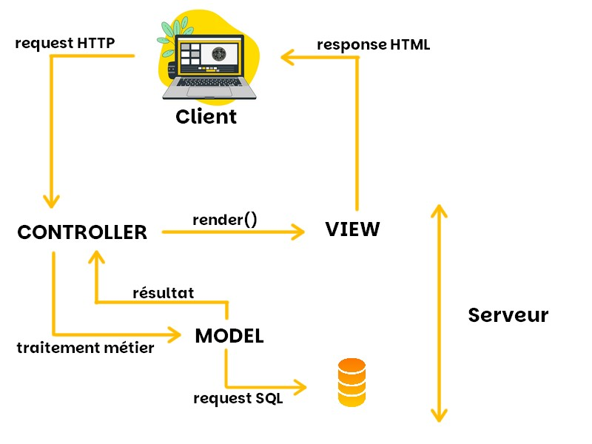

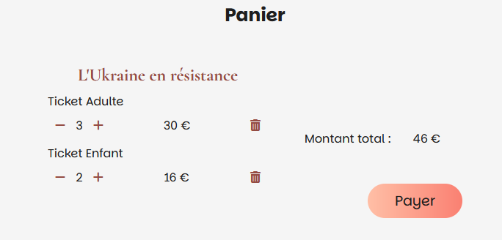
6
Architecture logicielle
Commande

Slide 17
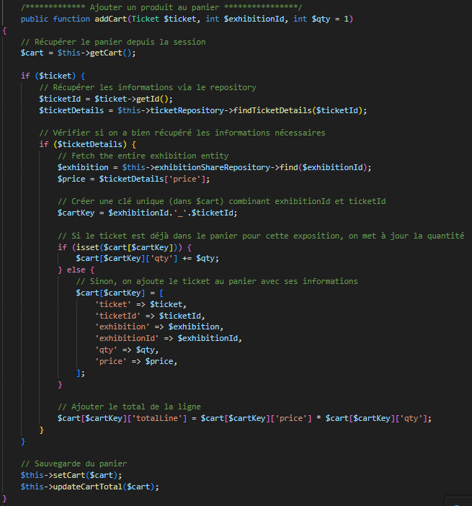
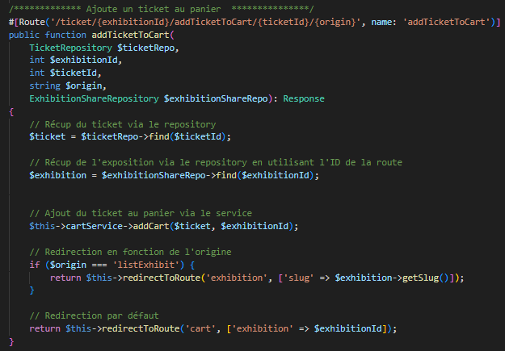
6
Architecture logicielle
Ajout de ticket

Slide 18
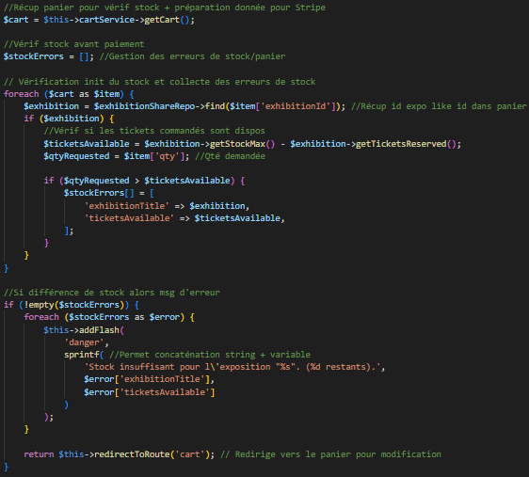
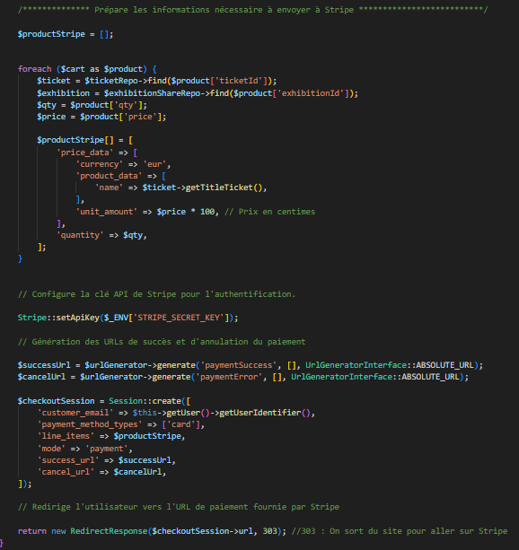
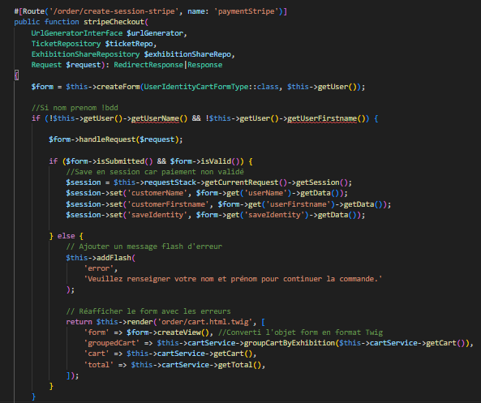
6
Architecture logicielle
Panier validé

Slide 19
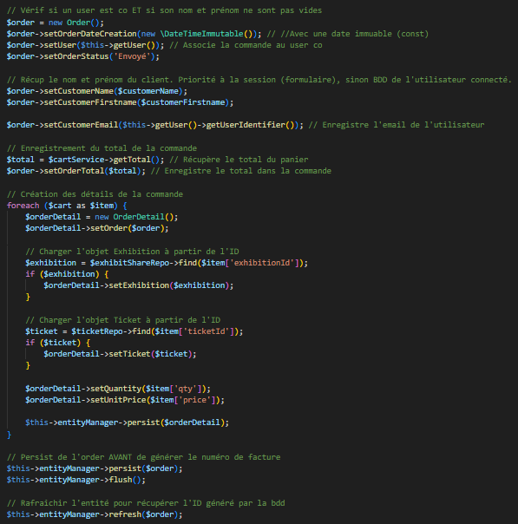
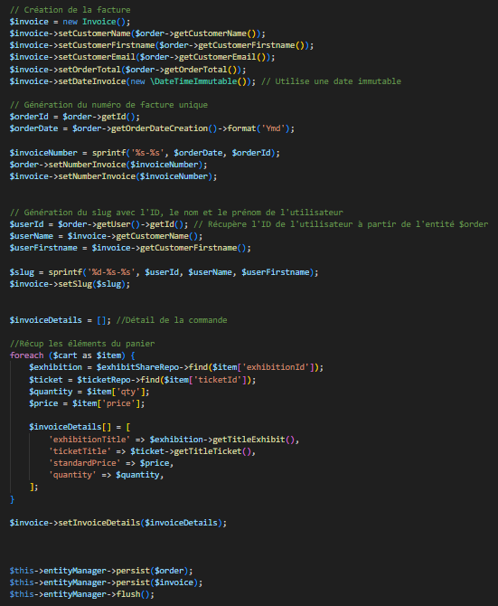
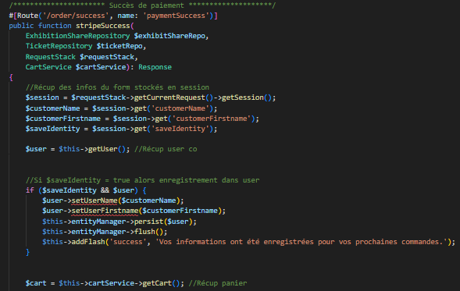
6
Architecture logicielle
Paiement validé

Slide 20
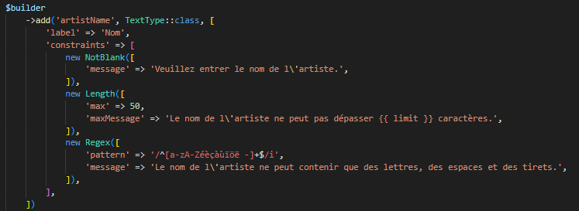
Sécurité
7
Faille XSS
Entrée ->
<- Sortie

Slide 21
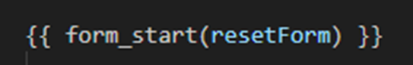
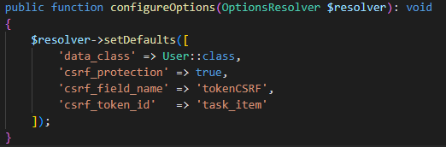
Sécurité
7
Faille CRSF
ou

Slide 22
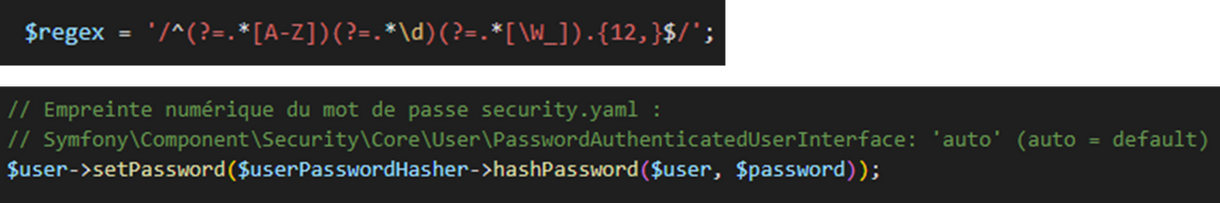
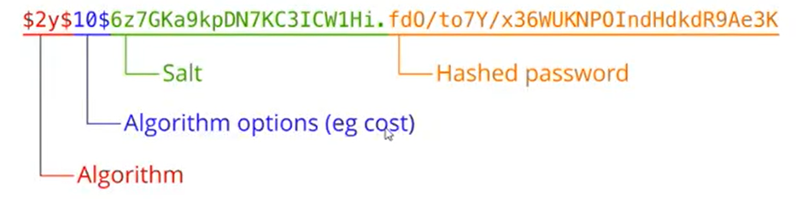
Sécurité
7
Attaque par force brute /dictionnaire

Slide 23
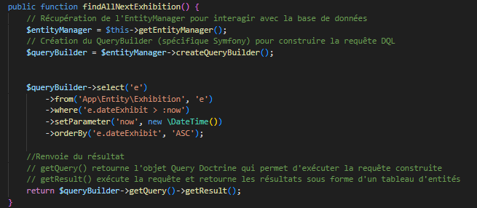
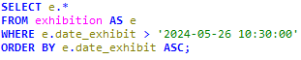
Sécurité
7
Injection SQL

Slide 24
8
Axes d’améliorations
Planificateur
Tests unitaires

Slide 25
8
Axes d’améliorations
Logo des technos ?
XXX

Slide 26
8
Démonstration
Petite animation
"L’art construit des ponts là où la guerre dresse des murs."
Anonyme

